Slide 1

O Mistério de Tunguska
O Desconhecido Fim Do Mundo

Slide 2
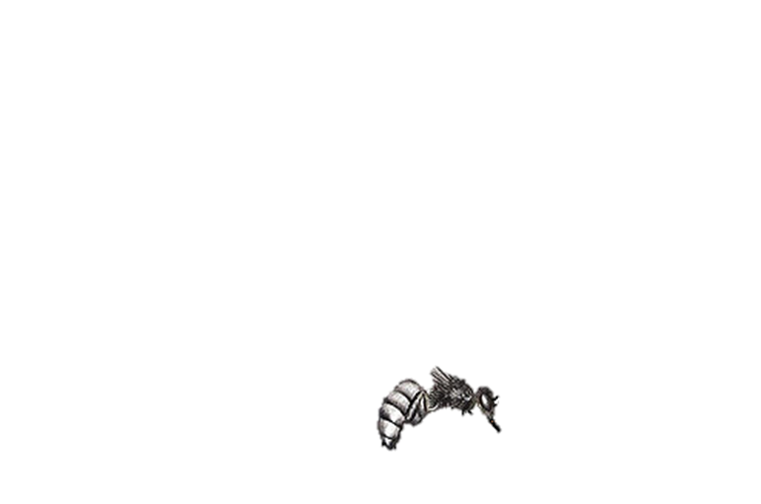
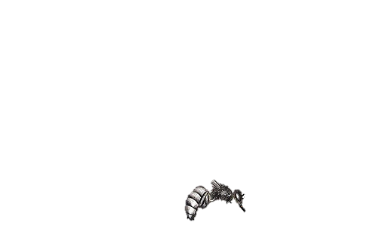
Componentes:
Maurício Henrique Leal
Carolina Ariádine B. Andrade
Leonardo Bueno

Slide 3

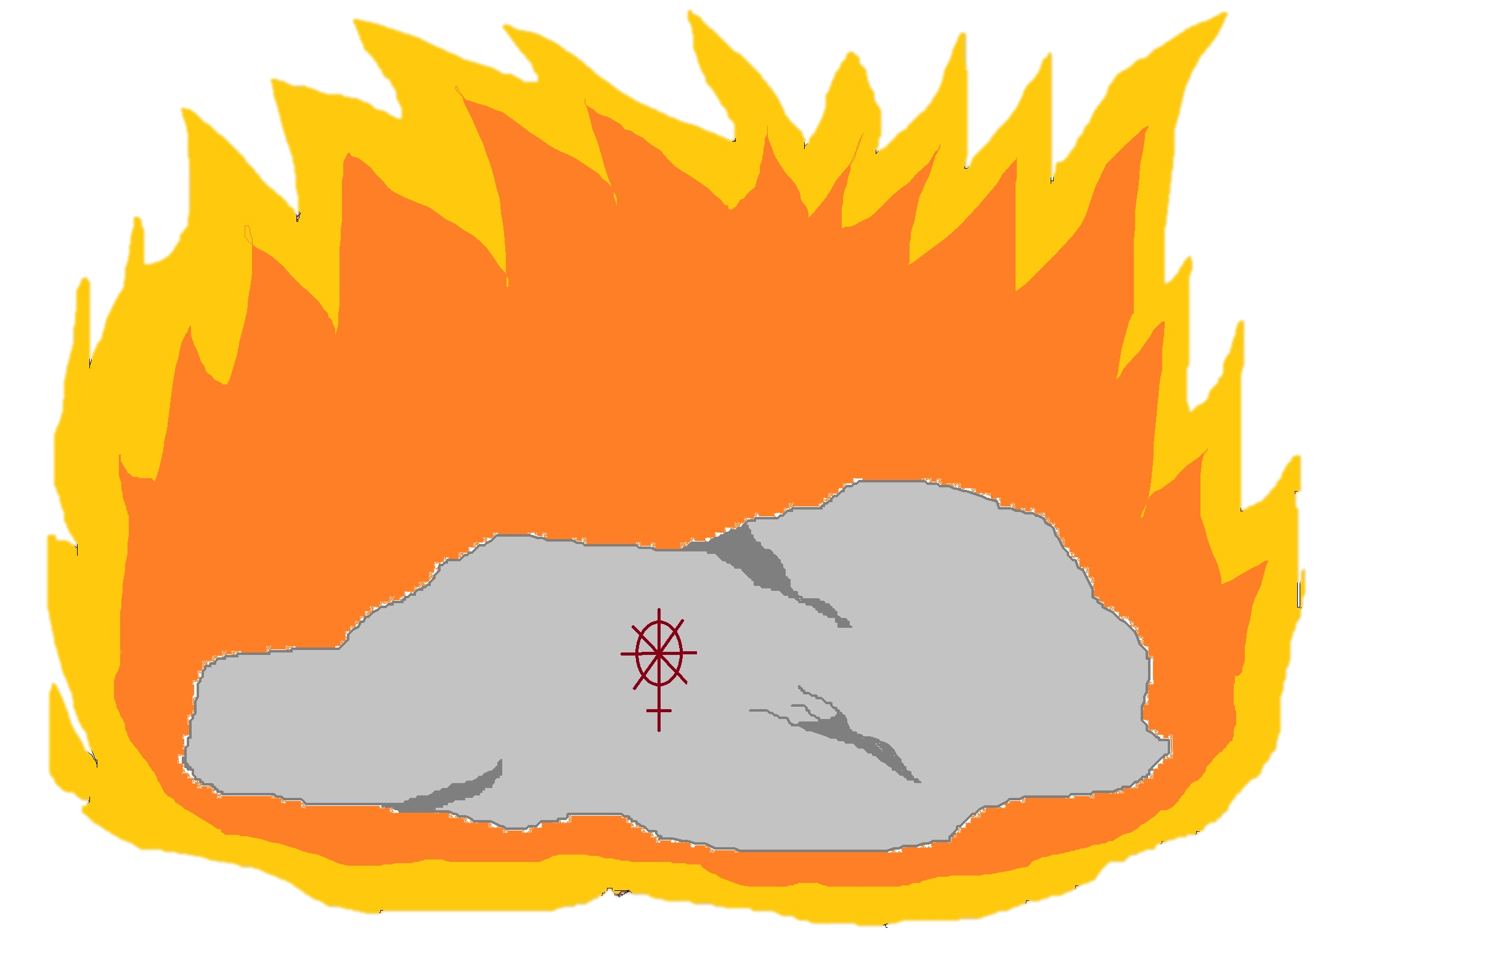
Sinopse:
O ano é 1908... Algo de grande força atingiu a floresta cercada pelo rio Tunguska na Sibéria e iluminou o céu por horas, dias e meses enquanto devastava a vegetação e qualquer vida ao redor da mesma... Depois de tentar seu melhor enviando tropas ao local, essas que nunca voltavam, o governo mundial entrou em um acordo de manter a área restrita e isolar as vilas ao redor da floresta alegando que tudo não passava de um meteoro, sendo essa uma vaga tentativa de acalmar a população... Mas eles sabiam que essa não era a verdade...
Dois meses depois do incidente, ainda sem respostas, com seus recursos quase esgotados e o fim do mundo pelo desconhecido se alastrando pelos países, não tiveram escolha a não ser reunir os quatro profissionais voluntários para serem enviados á floresta afim de detectar e eliminar a anomalia.
Um soldado, um médico, um antropólogo e um engenheiro se infiltram agora em um mapa completamente desconhecido e se unem em pró da salvação do planeta.

Slide 4
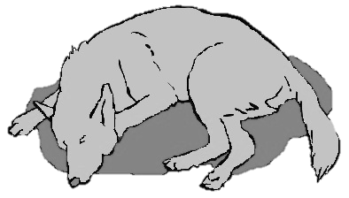
Informações Básicas:
O Jogo tem base no evento ocorrido próximo ao rio Tunguska na Sibéria – sendo a referência á localização o motivo pelo qual o mesmo receberá esse nome.
A programação segue um formato RPG educacional que trabalha a capacidade de tomada de decisão do jogador.
O jogo tem possibilidade de final alternativo.
A existência de eventos semi-aleatórios e recompensas é inevitável se tratando do gênero RPG, assim como batalhas interativas e dicas.

Slide 5




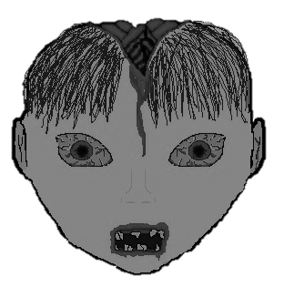
Personagens:
Heróis:
Vilões:
A plataforma oferece quatro classes de personagens, sendo esses: o soldado, o médico, engenheiro e o antropólogo, cada qual com uma habilidade exclusiva de acordo com sua função técnica e situação de energia.
Foram disponibilizadas cinco personagens para impedir os jogadores de eliminarem a anomalia: o alienigena, o nazista, o zombie, o robô e o ser de outra dimensão. Os inimigos são aleatórios, assim como os eventos de cada localidade no mapa.

Slide 6

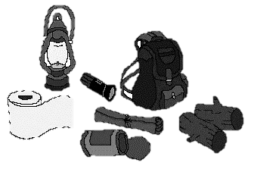
Teor Educacional:
A ideia básica a respeito de RPGs educacionais adquirida pelos desenvolvedores do projeto é dar aos jogadores a oportunidade de aprender, através de situações que os façam ter empatia com os personagens que escolherem para determinada ação em um evento.
Além de procurar trabalhar a habilidade de tomada de decisão dos jogadores, são utilizados pontos de informação básica em ALGUNS eventos do mapa, esses dependendo da escolha do jogador para serem revelados.

Slide 7
Integração em Arduino:
LEDs brilham ao inicio da partida e de acordo com a escolha de ação do jogador, seguindo as indicações: azul para médico, verde para soldado, vermelho para engenheiro e amarelo para o antropólogo.
Quando as teclas numéricas de 1 a 4 são apertadas, elas emitem o som próprio acendendo seus respectivos LEDs.

Slide 8
Lógica Matemática:
Além de trabalhar com variáveis matemáticas de equilíbrio para determinar os atributos dos vilões, foram aplicadas regras de lógica simples na aleatoriedade dos eventos e nas variáveis de tomada de decisão.
Foram desenvolvidos conjuntos de eventos e de chefes, sendo um dos conjuntos de chefes uma junção de partes do corpo de cada, sem repetir membros conectados do mesmo vilão.
Cada tipo de inimigo possuí um dentre quatro tipos de níveis de inteligência artificial, variando de burros (perde ataques e ataca aleatoriamente) a inteligentes (mira no personagem mais fraco).

Slide 9
Componentes:
Maurício Henrique Leal
Carolina Ariádine B. Andrade
Leonardo Bueno

